Slide 1
Quiet
第二阶段UI设计工作汇报
陈涵 欧阳盈盈 梁沛莹
MORANDI ELEGANTLY
SUMMARIES & PLANNINGS

Slide 2
1
设计理念
Con
目录
2
工作过程
工作汇报
3
界面展示

Slide 3
01
Chapter
设计理念

Slide 4
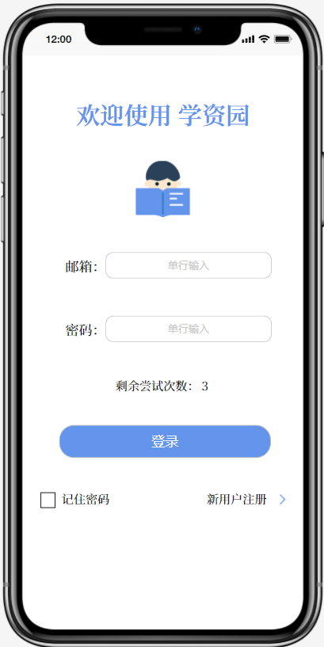
主要风格
简洁轻快
选择清新的蓝白色作为主色调
Subtitle

Slide 5
02
Chapter
工作过程
PPT模板 http://www.1ppt.com/moban/

Slide 6
工作过程
绘制原型图
分工合作
进行UI开发
01
03
02
04
使用git进行
共同开发
整合工作

Slide 7
03
Chapter
页面展示

Slide 8
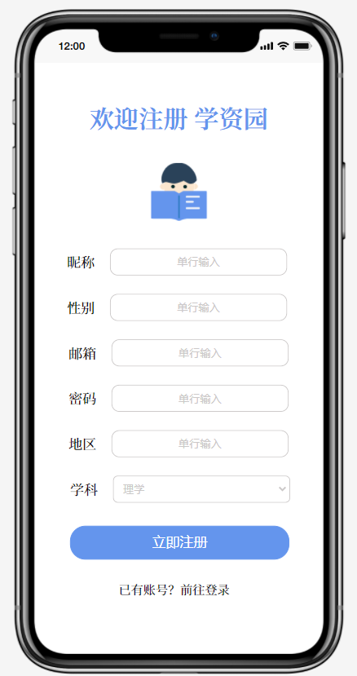

Slide 9
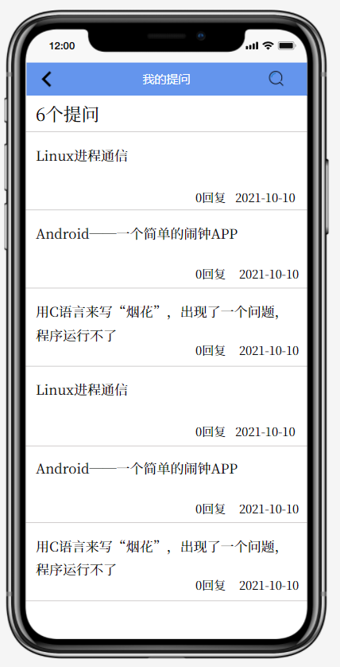
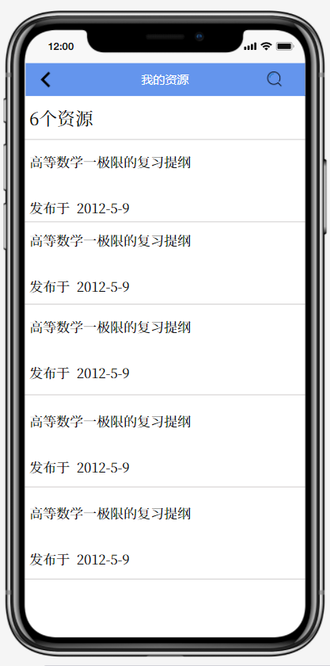
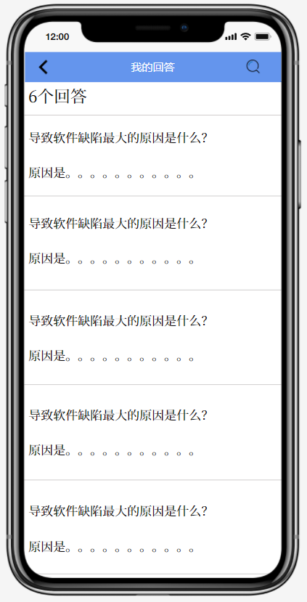
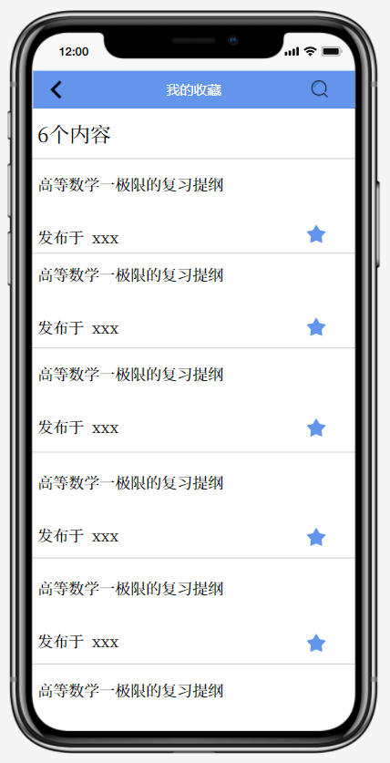

Slide 10
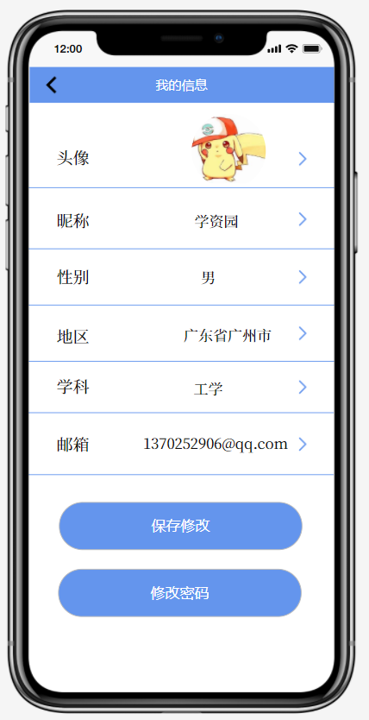
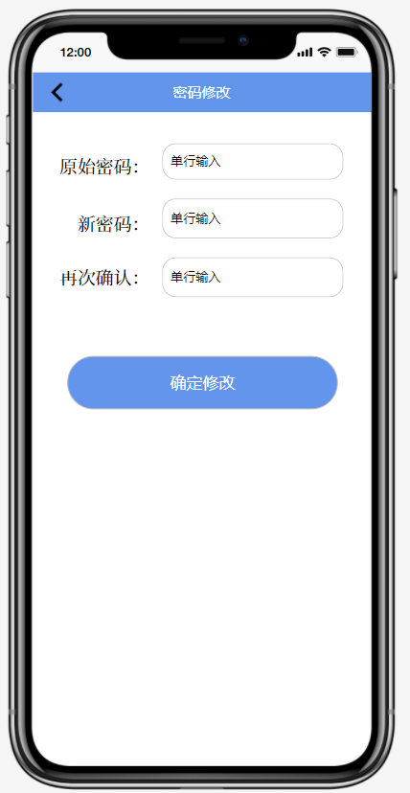
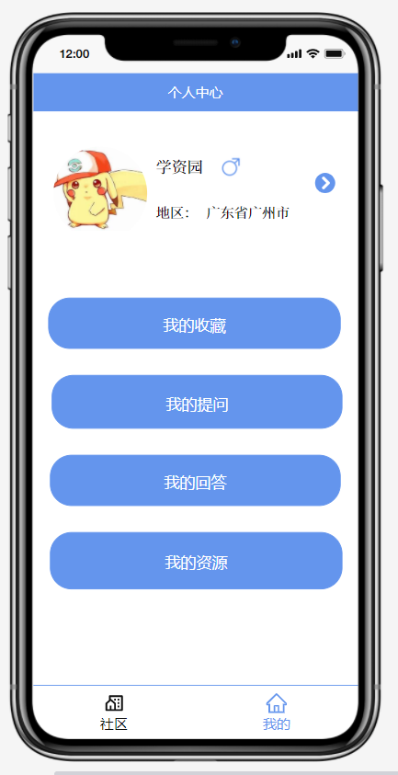

Slide 11
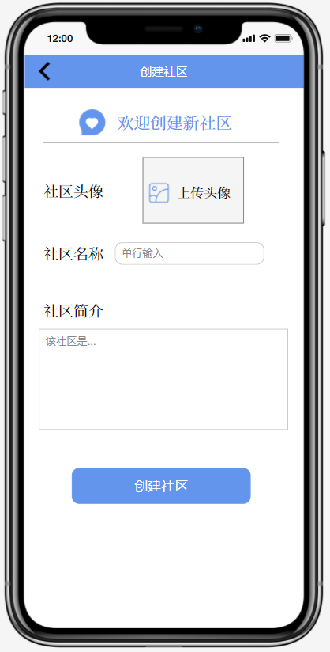
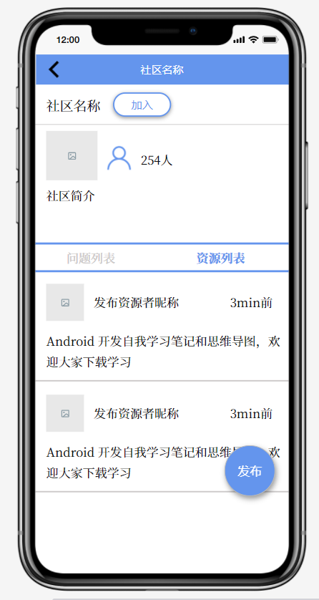
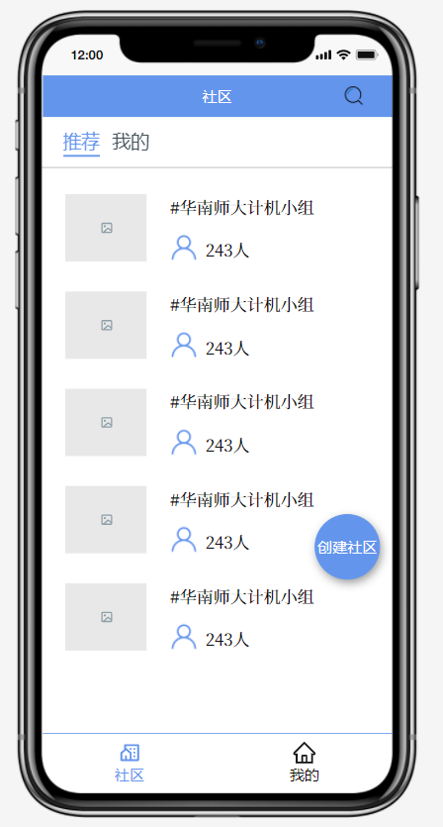
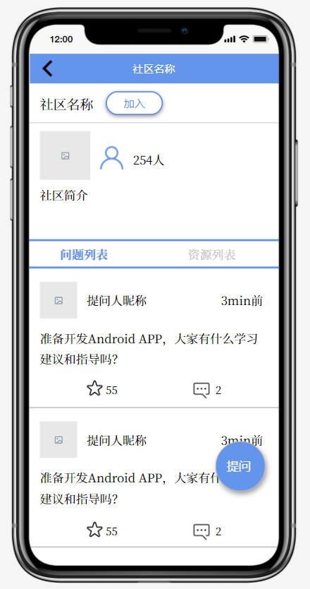

Slide 12
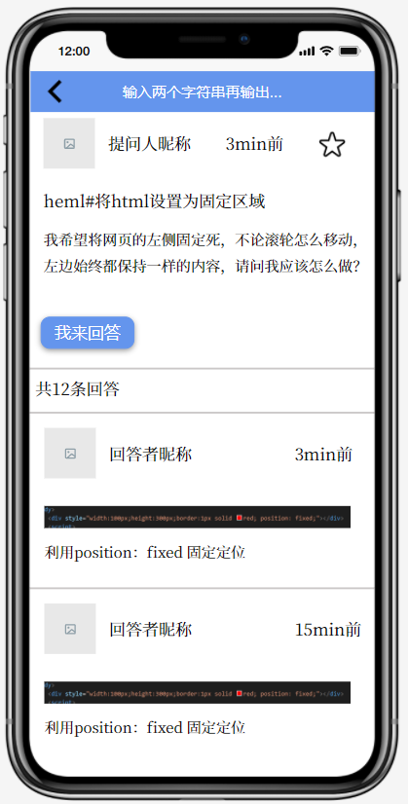
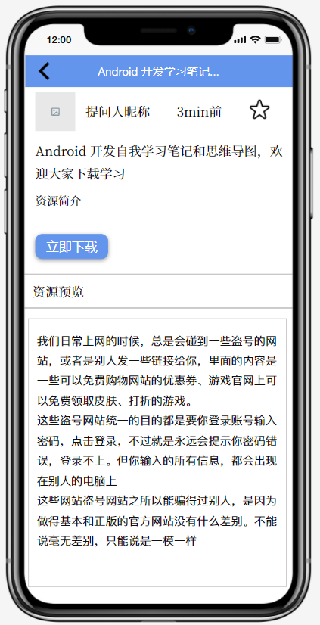
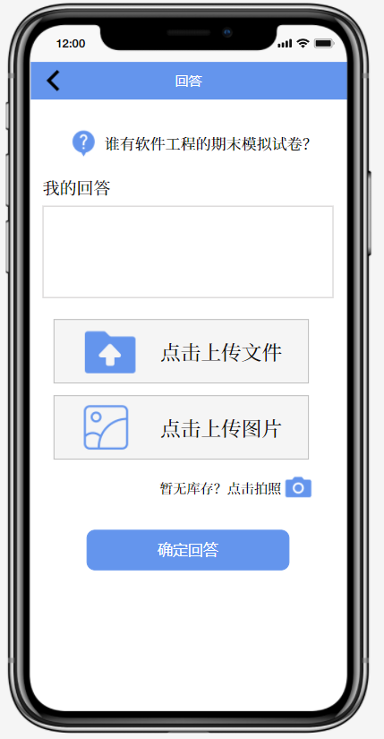
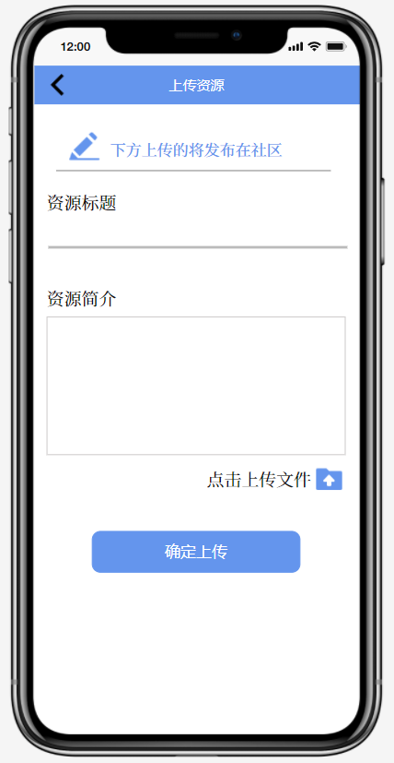

Slide 13
页面间逻辑跳转如下线框图所示

Slide 14
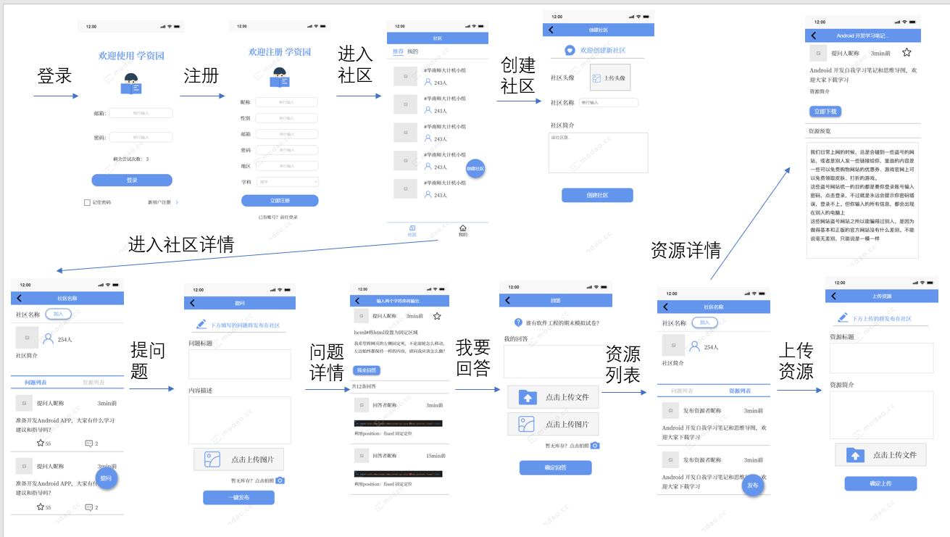

Slide 15
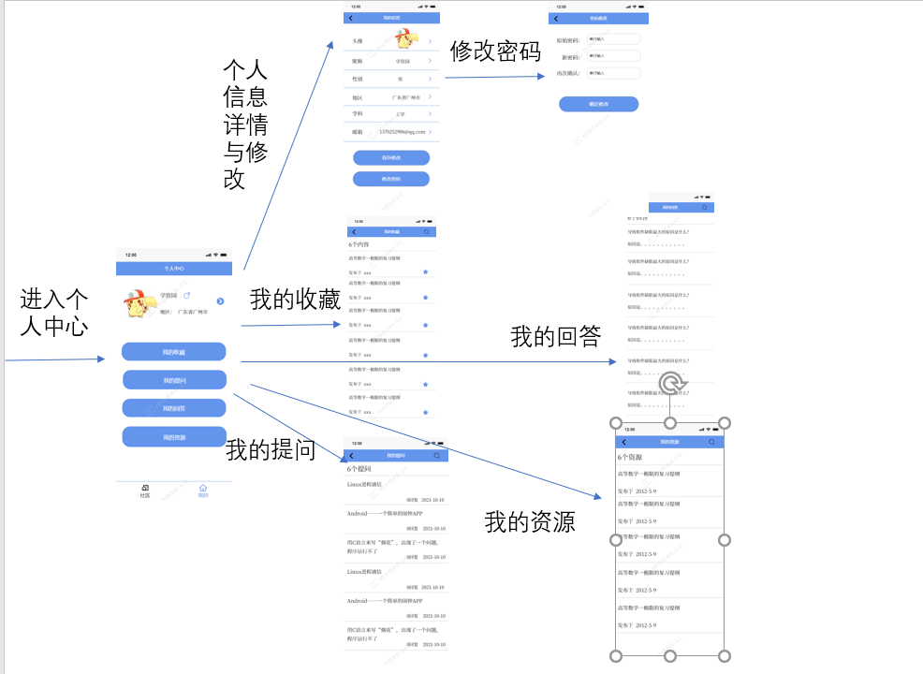

Slide 16
原型图跳转展示：
https://modao.cc/app/97b9183b1474ef454aebfd83870f45335a817ba3 《学资园》

Slide 17
Thanks
谢谢观看
陈涵 欧阳盈盈 梁沛莹
MORANDI ELEGANTLY
SUMMARIES & PLANNINGS

